Slide 1
Zeitliche und regionale Analyse von Diebstahlsdelikten
PKS-Daten 2014-2024
Wissenschaftliche Auswertung

Slide 2
Fragestellungen und Datenbasis
• Wie haben sich die Fallzahlen 2014-2024 entwickelt?
• Welche regionalen Unterschiede zeigen sich zwischen den Bundeslandern?
• Wie verhalten sich Fallzahlen und Aufklarungsquoten zueinander?
• Optional: Welche Rolle spielen Bevolkerungsdichte und Urbanisierung?
Datenquelle: Bereinigte PKS-Zeitreihen und Lander-Tabellen (2014-2024)

Slide 3
Methodische Herangehensweise
• Berechnung standardisierter Haufigkeiten pro 100.000 Einwohner
• Liniendiagramme zur Darstellung langfristiger Trends
• Bar-Diagramme und Streudiagramme zur regionalen Analyse
• Lineare Regression zur Untersuchung von Zusammenhangen
• Dual-Achsen-Darstellung fur unterschiedliche Skalierungen

Slide 4
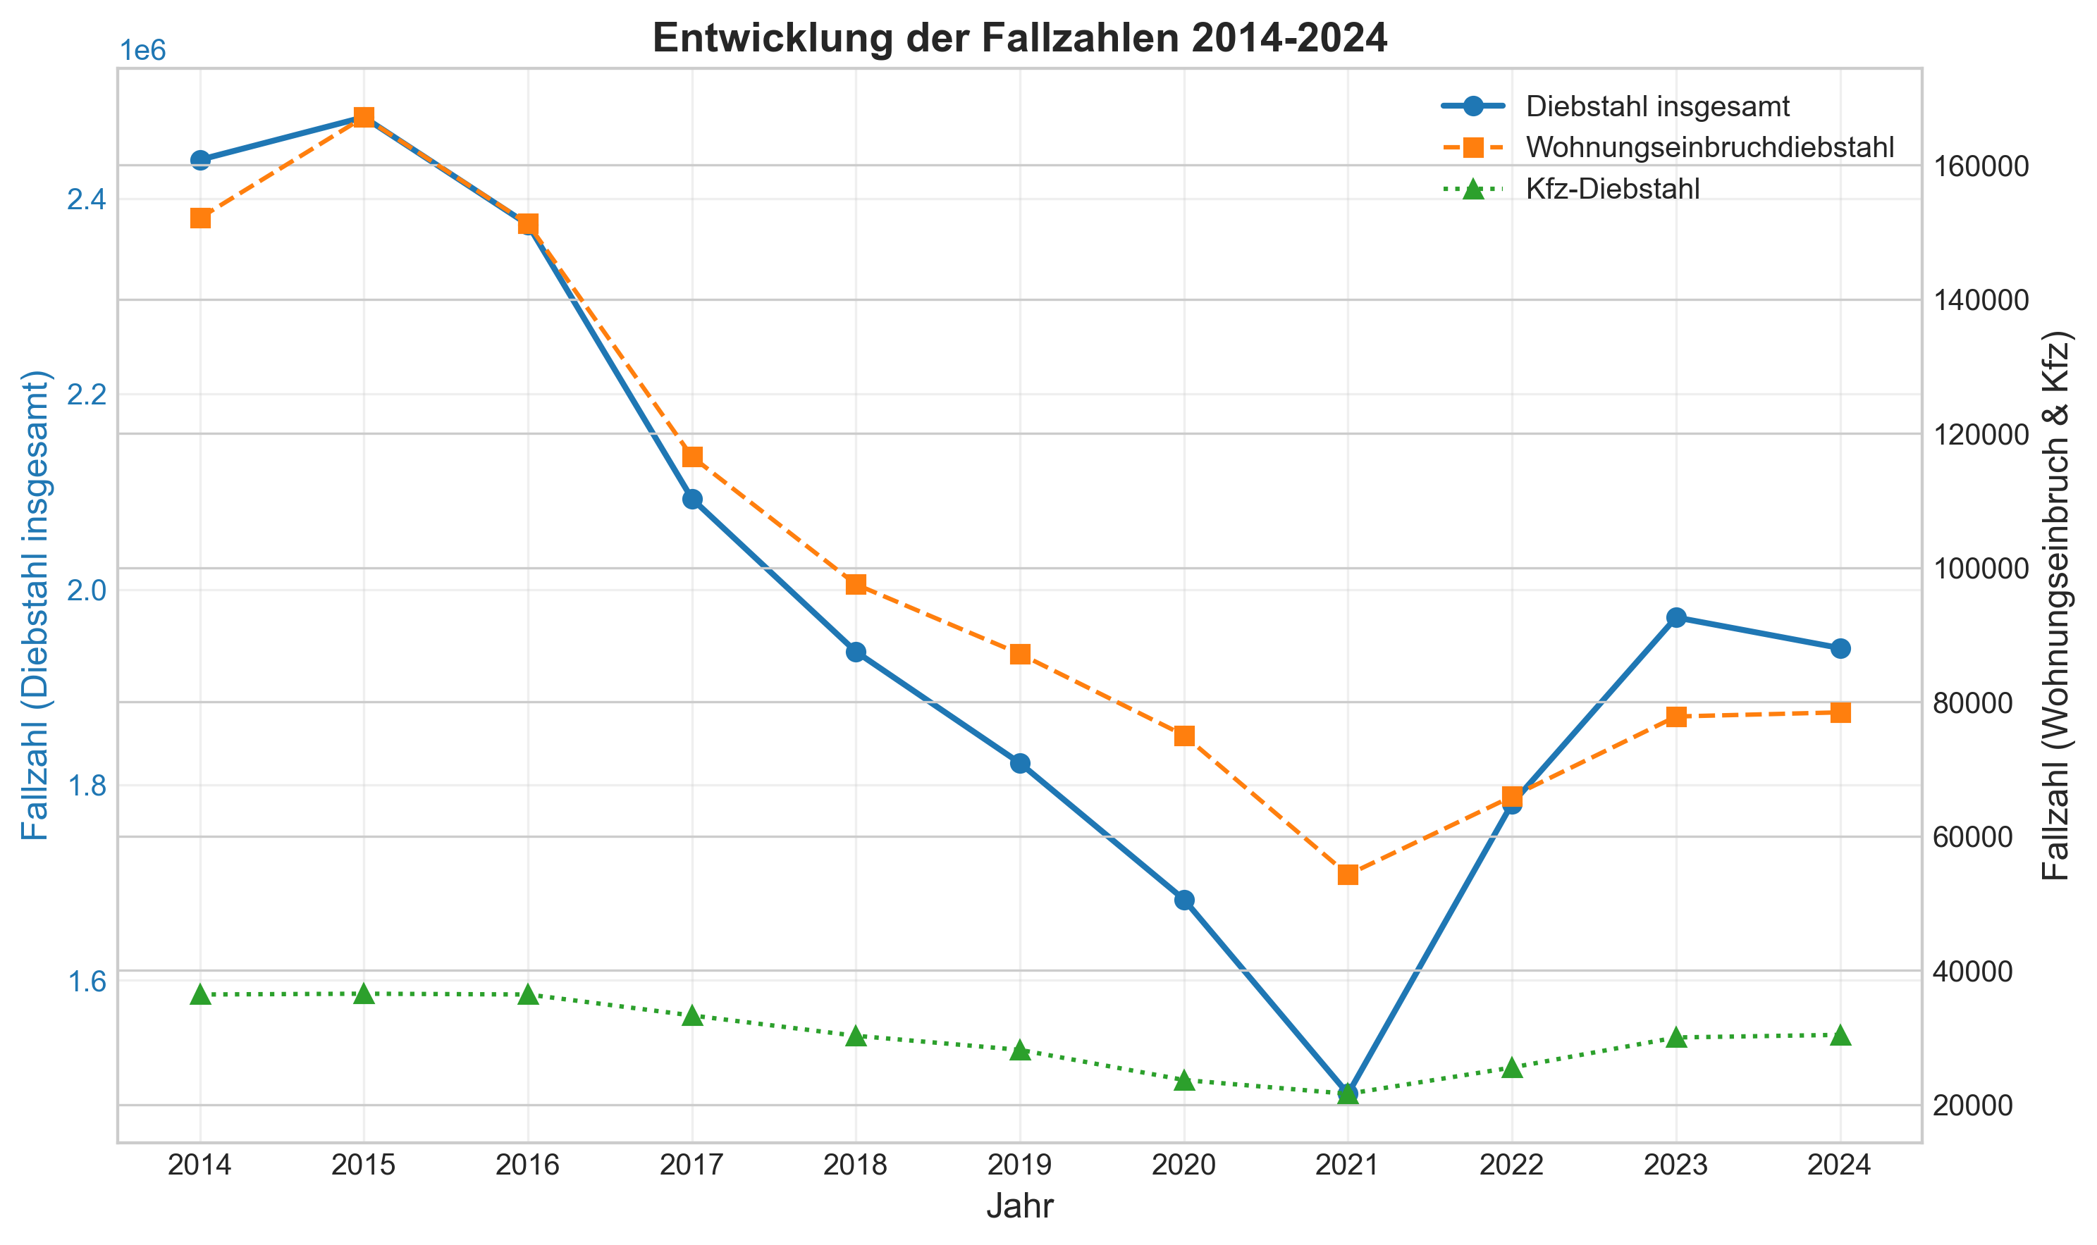
Zeitliche Entwicklung der Fallzahlen
Abbildung 1: Fallzahlen der drei Deliktgruppen (2014-2024). Anmerkung: Wohnungseinbruch- und Kfz-Diebstahlsfalle sind auf der sekundaren Y-Achse dargestellt.

Slide 5
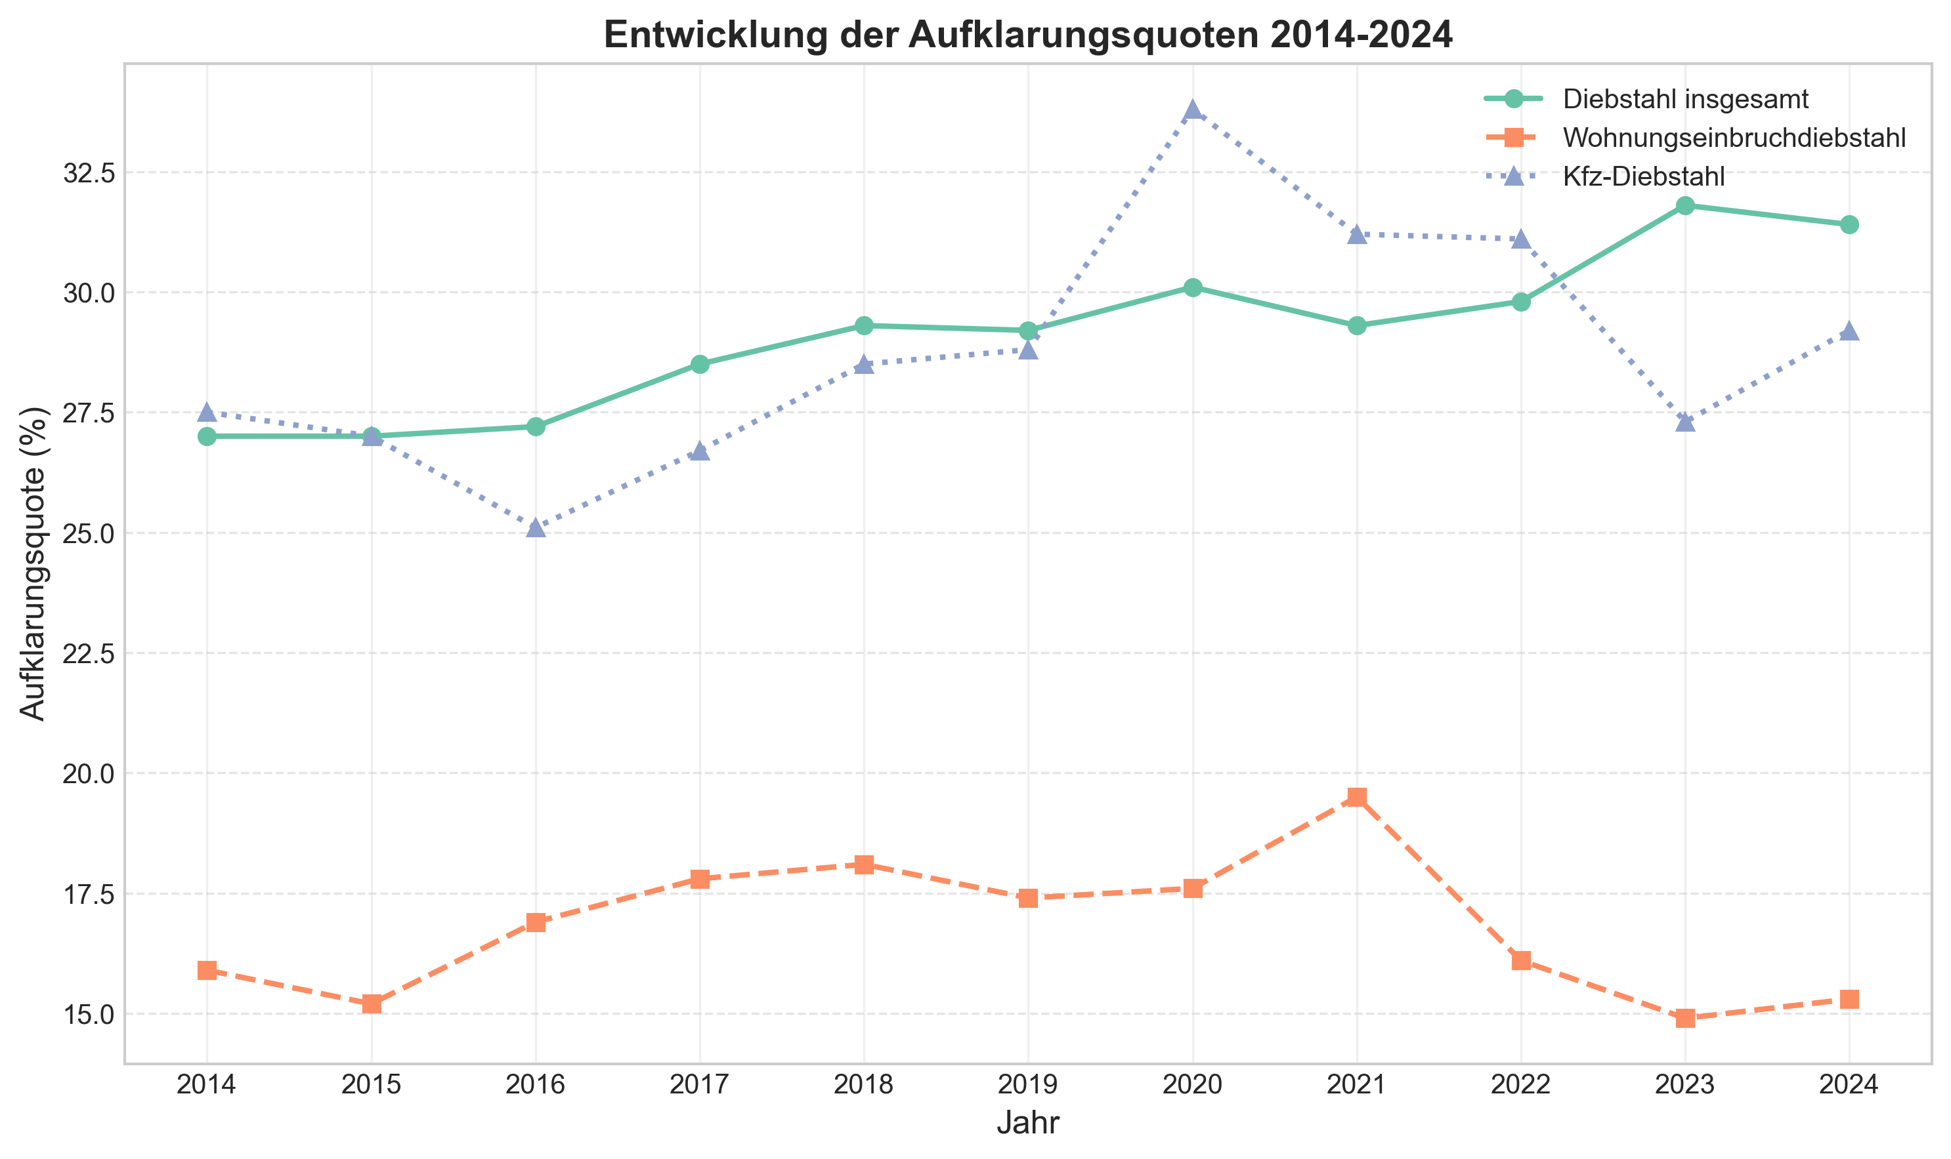
Entwicklung der Aufklarungsquoten
Abbildung 2: Aufklarungsquoten nach Deliktgruppe (2014-2024). Wohnungseinbruch zeigt die niedrigsten Aufklarungsraten.

Slide 6
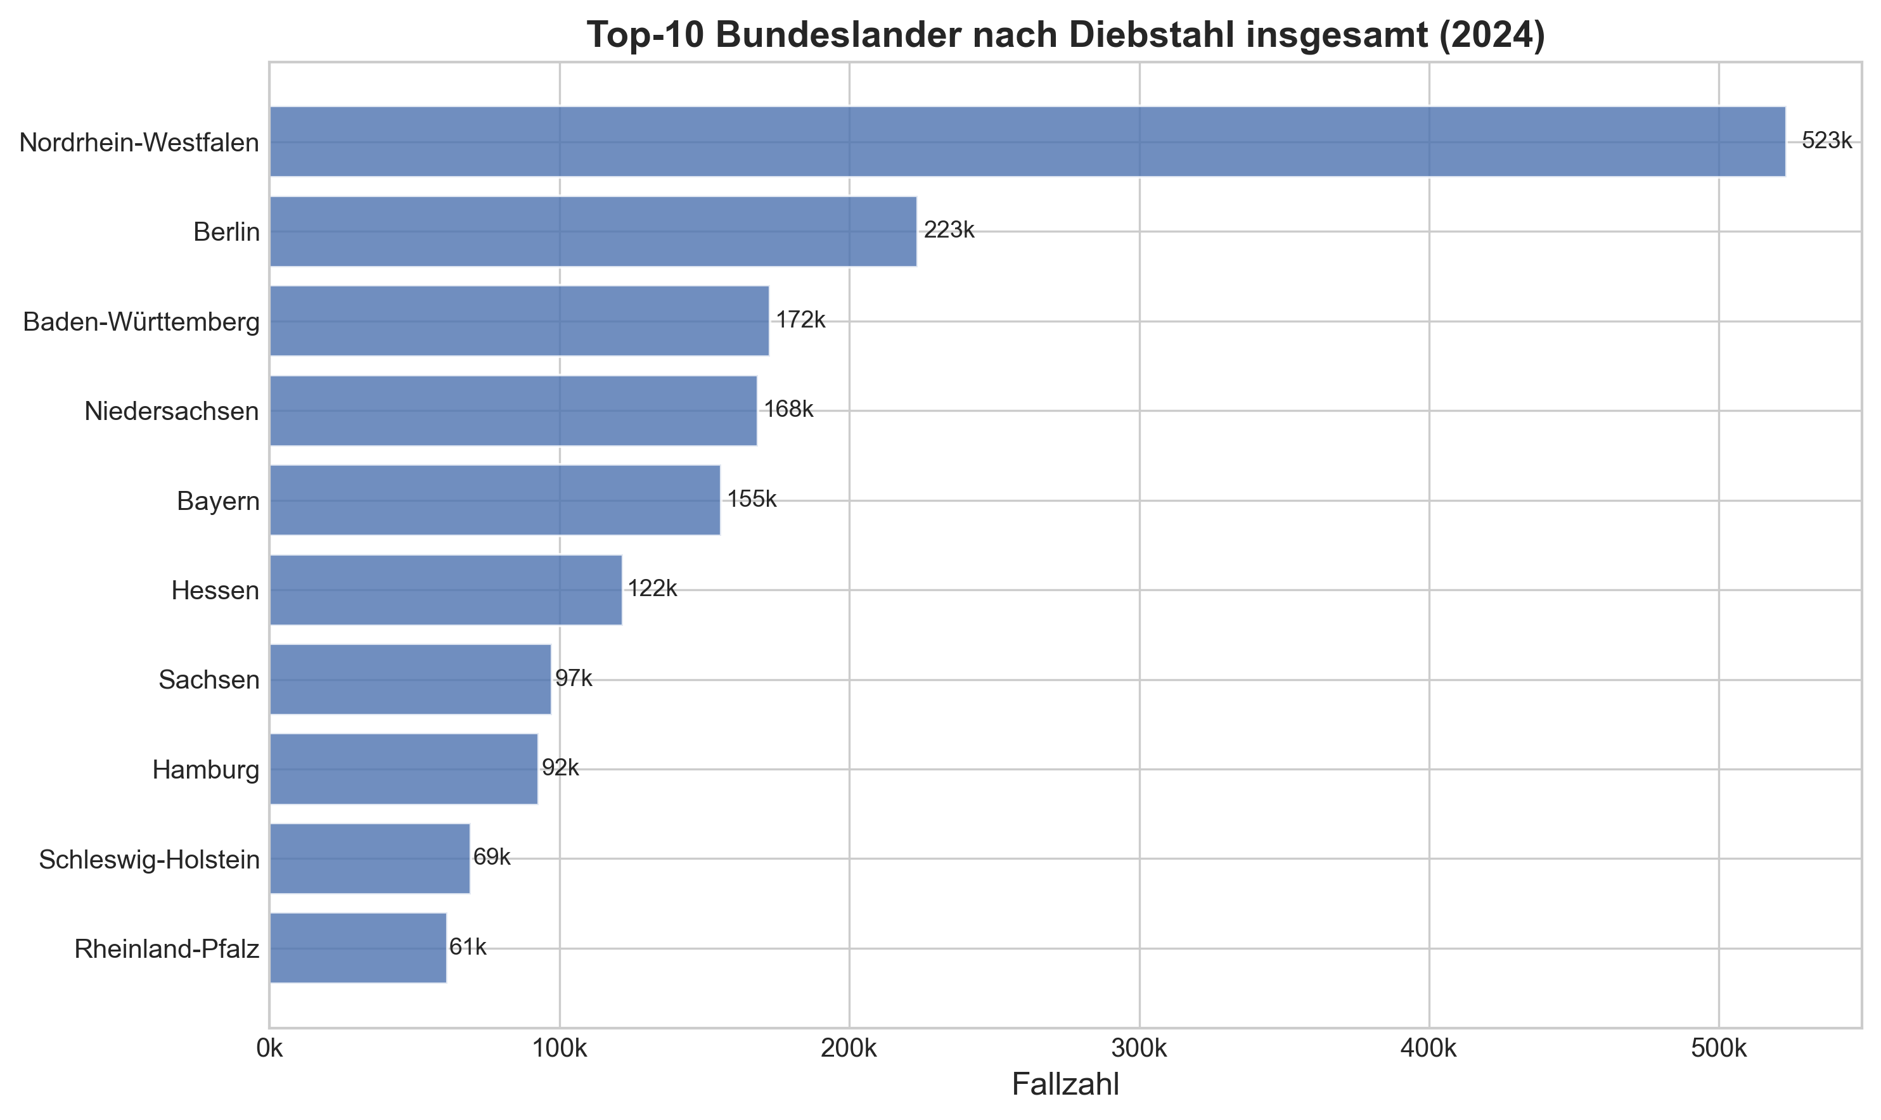
Regionale Unterschiede 2024
Abbildung 3: Top-10 Bundeslander nach Fallzahlen (Diebstahl insgesamt, 2024). NRW und Berlin zeigen die hochsten Fallzahlen; die Werte sind in Tausend angegeben.

Slide 7
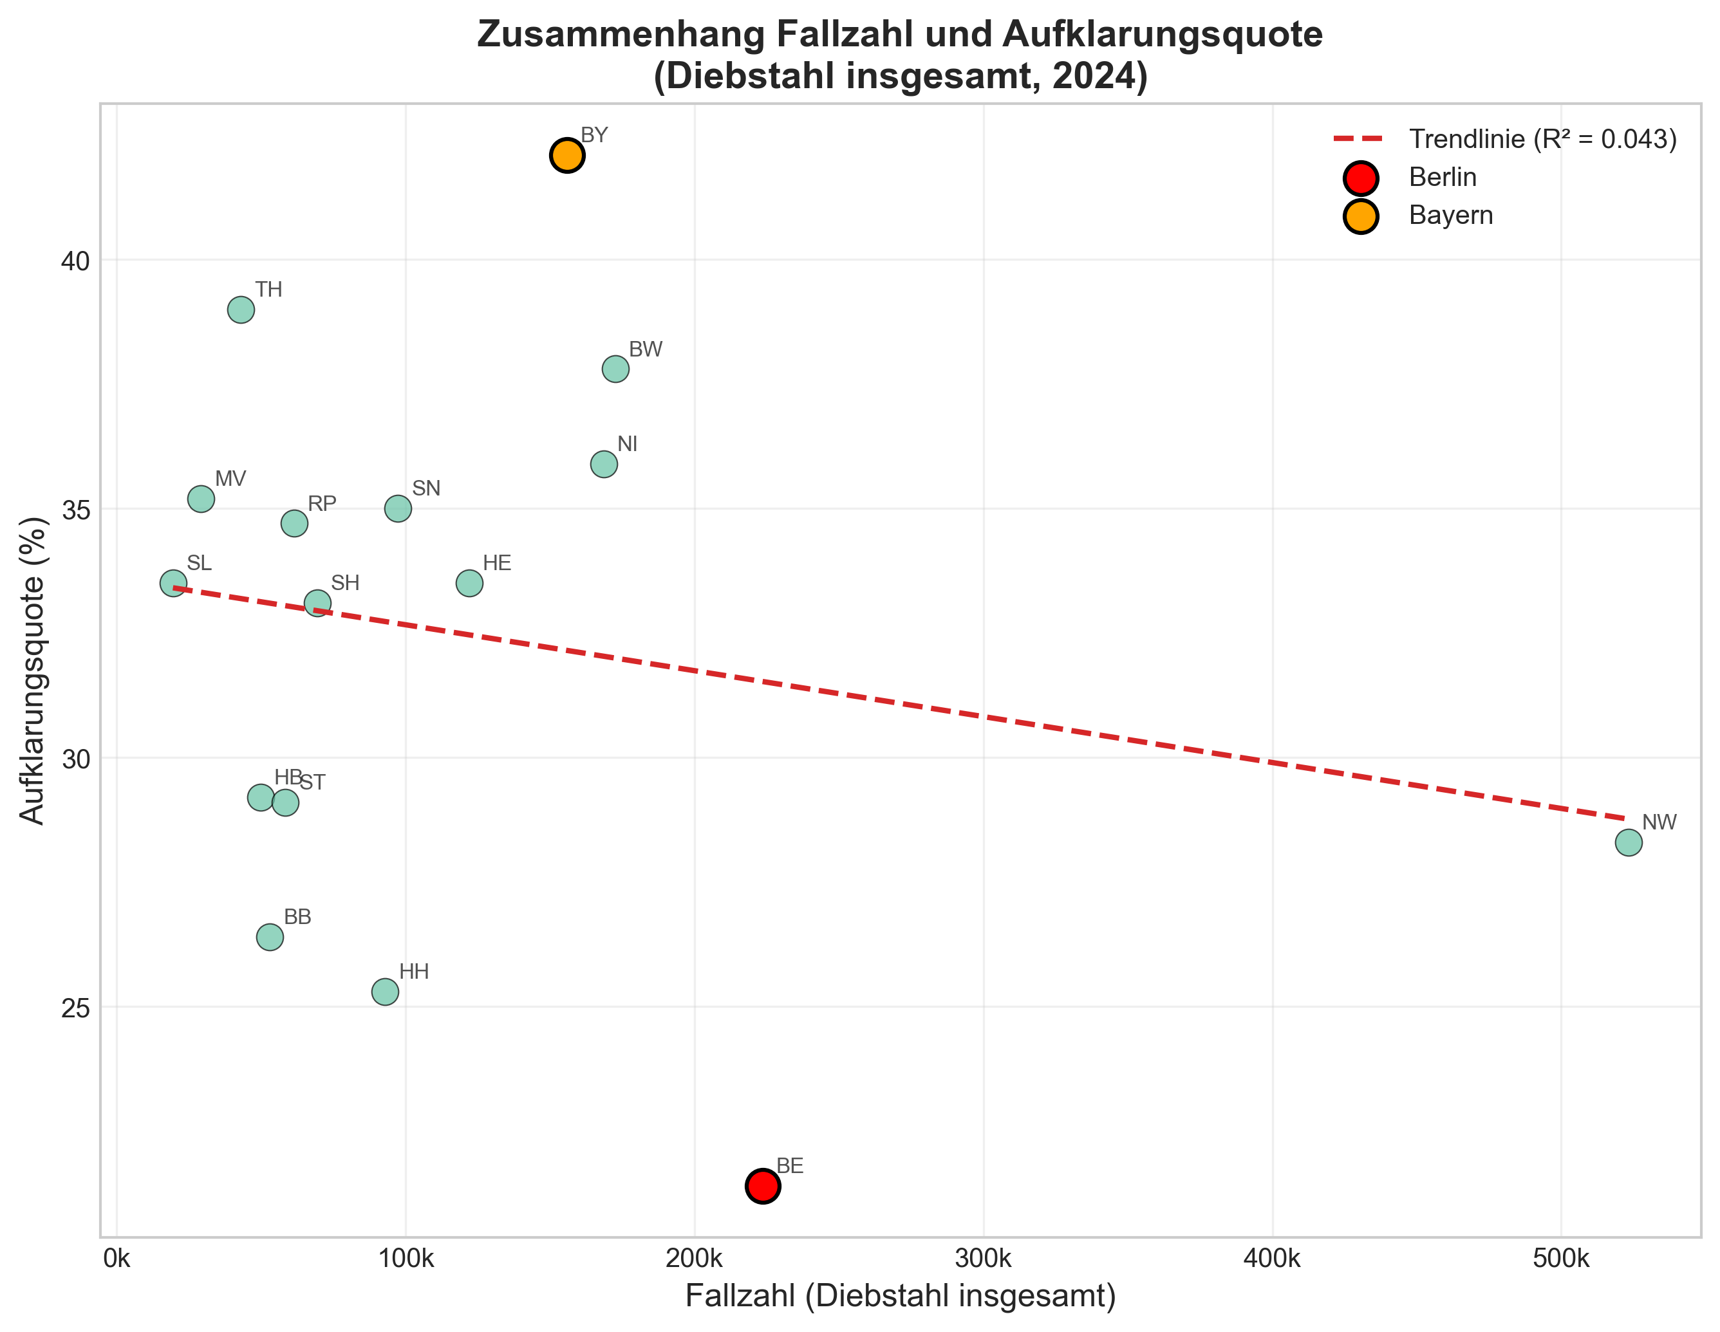
Zusammenhang: Fallzahlen und Aufklarungsquoten
Statistische Analyse
Korrelation (2024): r = -0.207
Bestimmtheitsmass: R² = 0.043
Interpretation:
Bundeslander mit hoheren Fallzahlen tendieren zu niedrigeren Aufklarungsquoten. Besonders Berlin fallt als Ausreisser auf.
Abbildung 4: Streudiagramm mit Trendlinie. Jeder Punkt reprasentiert ein Bundesland (2024).

Slide 8
Zusammenfassung & Implikationen
• Fallzahlen zeigen einen abnehmenden Trend in allen Deliktgruppen
• Aufklarungsquoten bleiben bei Wohnungseinbruch kritisch niedrig (~15%)
• Deutliche regionale Unterschiede: Stadtstaaten mit hochsten Fallzahlen
• Negativer Zusammenhang zwischen Fallzahl und Aufklarungsquote
• Datenlimitation: Dunkelfeld und Anzeigeverhalten beachten
Ausblick fur weitere Forschung:
• Integration soziookonomischer Kontrollvariablen
• Analyse von Praventionsmassnahmen auf Landerebene
• Langsschnittanalysen mit Panel-Daten-Methoden

